Slide 1
Bases de datos clase 19: Torpedo
Leonardo Bravo Illanes
Escuela de Informática y Telecomunicaciones
Universidad Diego Portales

Slide 2
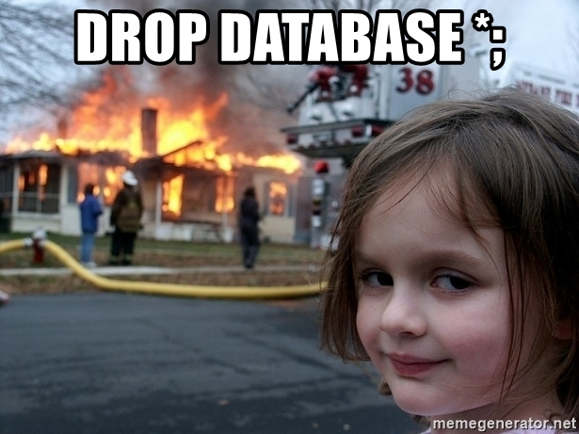
CRUD en SQL

Slide 3
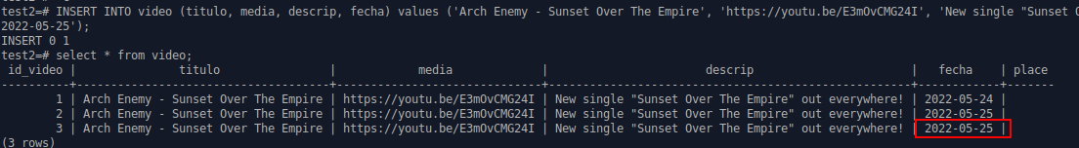
CRUD
CREATE
INSERT INTO video (titulo, media, descrip, fecha)
values (
'Arch Enemy - Sunset Over The Empire',
'https://youtu.be/E3mOvCMG24I',
'New single "Sunset Over The Empire" out everywhere!',
'2022-05-25');

Slide 4
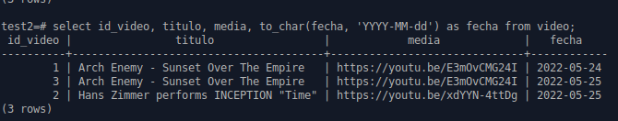
CRUD
READ
SELECT id_video, titulo, media, to_char(fecha, 'YYYY-MM-dd') as fecha
FROM video;

Slide 5
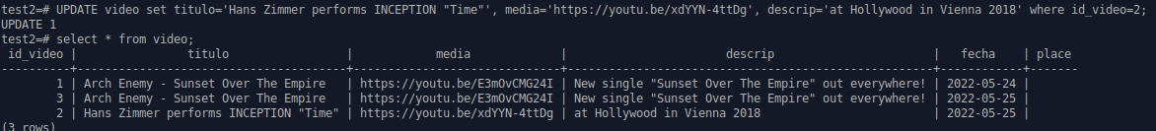
CRUD
UPDATE
UPDATE video
set titulo='Hans Zimmer performs INCEPTION "Time"',
media='https://youtu.be/xdYYN-4ttDg',
descrip='at Hollywood in Vienna 2018'
where id_video=2;

Slide 6
CRUD
DELETE
DELETE
FROM student
WHERE stud_id = 11
AND stud_name = PQR;

Slide 7
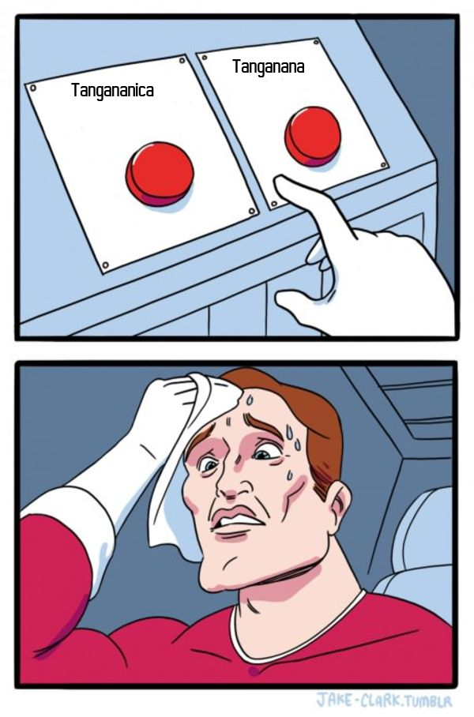
Cosas que pueden salvar vidas

Slide 8
Cosas que pueden salvar vidas
Vista
Corresponden a una forma de almacenar en el servidor alguna query de selección en SQL para poder utilizarla como una relación. NO ES UNA TABLA
CREATE VIEW nombre_vista AS
SELECT A1,..,Ak
FROM t1,t2,t3
WHERE p

Slide 9

¿Que es ACID o una base de datos ACIDA?

Slide 10
A tener presente
ACID o Base de Datos Acida
El acrónimo para los conceptos Atomicity, Consistency, Isolation y Durability
Atomicidad:
Esta propiedad indica que, para que una transacción se dé por «completada», deben haberse realizado todas sus partes o ninguna de ellas.
Transacción
UPDATE
INSERT
UPDATE

Slide 11

A tener presente
ACID o Base de Datos Acida
El acrónimo para los conceptos Atomicity, Consistency, Isolation y Durability
Atomicidad:
Esta propiedad indica que, para que una transacción se dé por «completada», deben haberse realizado todas sus partes o ninguna de ellas.
Transacción
UPDATE
COMMIT
INSERT
UPDATE

Slide 12

A tener presente
ACID o Base de Datos Acida
El acrónimo para los conceptos Atomicity, Consistency, Isolation y Durability
Atomicidad:
Esta propiedad indica que, para que una transacción se dé por «completada», deben haberse realizado todas sus partes o ninguna de ellas.
Transacción
UPDATE
Rollback
INSERT
UPDATE

Slide 13
A tener presente
ACID
Atomicidad:
BEGIN;
INSERT INTO cuentas (n_cuenta, nombre, balance) VALUES (0679259, 'Pepe', 200);
UPDATE cuentas SET balance = balance - 137.00 WHERE nombre = 'Pepe';
UPDATE cuentas SET balance = balance + 137.00 WHERE nombre = 'Juan';
SELECT nombre, balance FROM cuentas WHERE nombre = 'Pepe' AND nombre = 'Juan';
COMMIT;

Slide 14
A tener presente
ACID
Atomicidad:
BEGIN;
UPDATE accounts SET balance = balance - 100.00
WHERE name = 'Alice';
SAVEPOINT my_savepoint;
UPDATE accounts SET balance = balance + 100.00
WHERE name = 'Bob';
-- oops ... forget that and use Wally's account
ROLLBACK TO my_savepoint;
UPDATE accounts SET balance = balance + 100.00
WHERE name = 'Wally';
COMMIT;

Slide 15
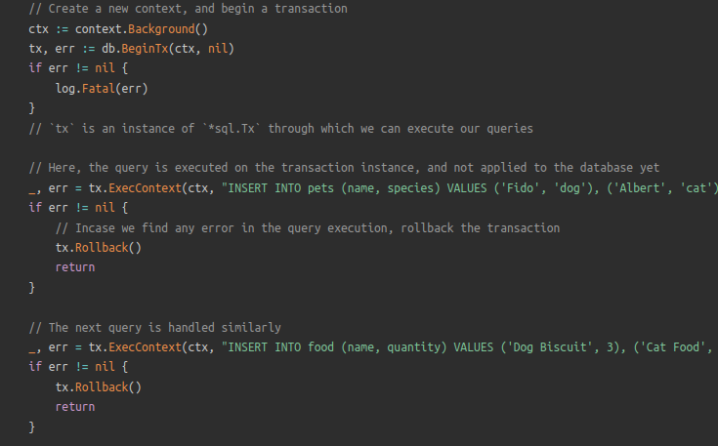

A tener presente
ACID
Atomicidad:

Slide 16
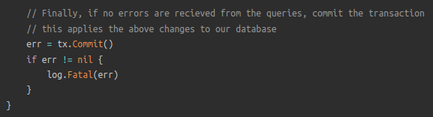
A tener presente
ACID
Atomicidad:
https://go.dev/doc/database/execute-transactions
https://www.sohamkamani.com/golang/sql-transactions/

Slide 17
A tener presente
ACID o Base de Datos Acida
El acrónimo para los conceptos Atomicity, Consistency, Isolation y Durability
Consistencia:
Hace referencia a la capacidad que tiene un sistema para iniciar solo operaciones que puede concluir. Esto implica que solo se pueden ejecutar pasos de la transacción que no incumplan con las reglas o directrices de integridad definidas, incluyendo los triggers, cascades y constraints, así como sus combinaciones.
PK
FK
NOT NULL

Slide 18
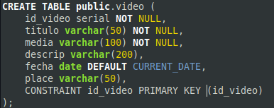
Cosas de buena crianza
Consistencia:

Slide 19

Cosas de buena crianza
Consistencia:

Slide 20
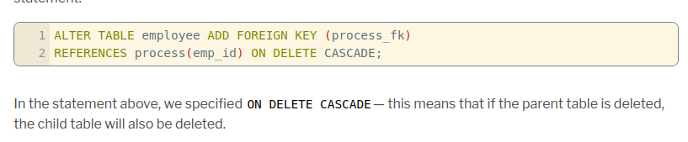
Cosas de buena crianza
Consistencia:

Slide 21
A tener presente
ACID o Base de Datos Acida
El acrónimo para los conceptos Atomicity, Consistency, Isolation y Durability
Aislamiento:
Es decir, la realización de una operación no debería afectar a las otras, debido a que cada una de las transacciones debe ser ejecutada en aislamiento total

Slide 22
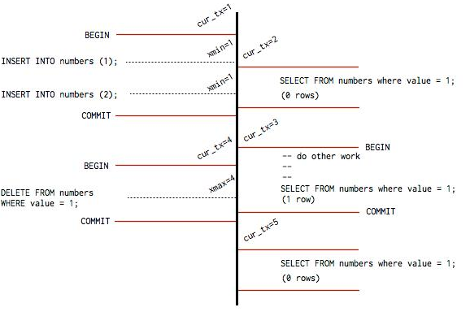
A tener presente
ACID o Base de Datos Acida
Aislamiento :

Slide 23
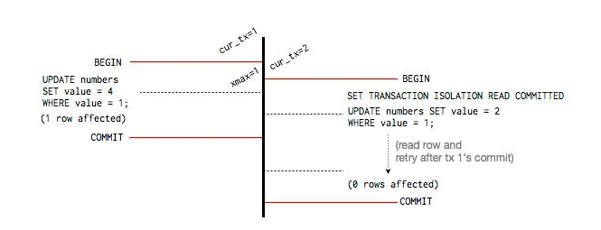
A tener presente
ACID o Base de Datos Acida
Aislamiento:

Slide 24
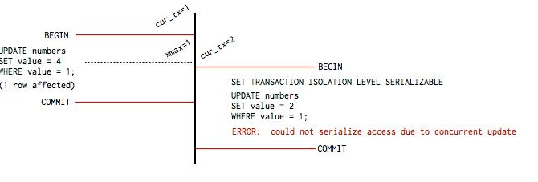
A tener presente
ACID o Base de Datos Acida
Aislamiento:

Slide 25
A tener presente
ACID o Base de Datos Acida
El acrónimo para los conceptos Atomicity, Consistency, Isolation y Durability
Durabilidad:
capacidad de persistir y no puedan ser deshechas incluso si el sistema falla

Slide 26
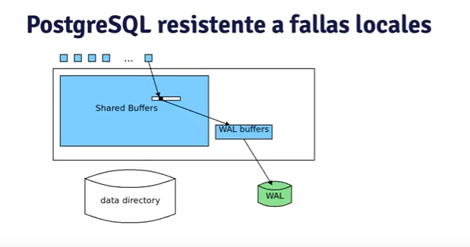
A tener presente
Durabilidad:
capacidad de persistir y no puedan ser deshechas incluso si el sistema falla
WAL ( Write-Ahead Logging), registro de los que se escribio, persistencia anticipada

Slide 27
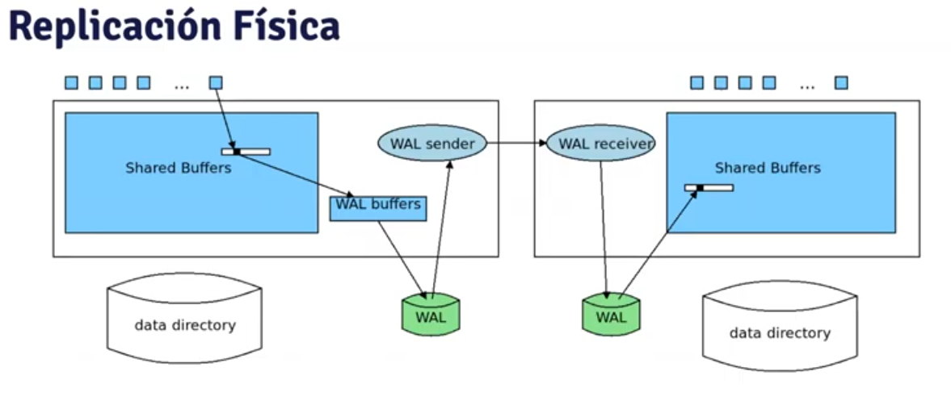
A tener presente
Durabilidad:
capacidad de persistir y no puedan ser deshechas incluso si el sistema falla

Slide 28
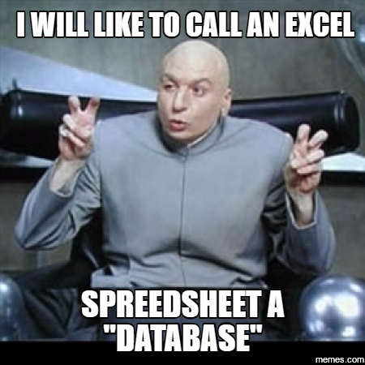

Slide 29

NO!
Por que no es ACID

Slide 30

Buenas Practicas

Slide 31
Buenas Practicas
Naming ... el arte de poner nombres a las cosas.
Convenciones
  Buenas prácticas de DBAs con experiencia
Sentido común
Consistencia (con uno mismo)

Slide 32
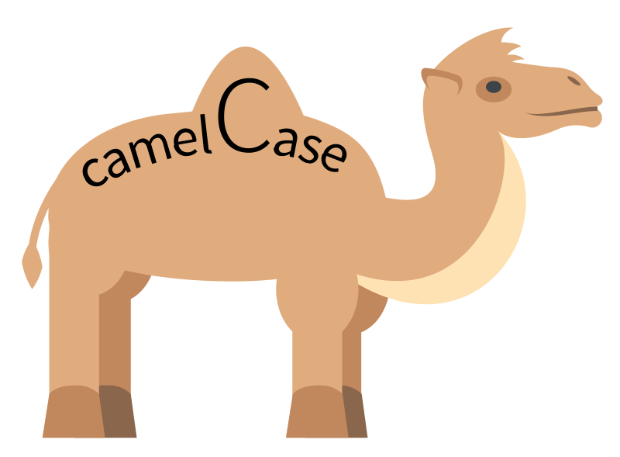
Buenas Practicas
Naming ... el arte de poner nombres a las cosas.
Nombres de tablas en Singular o Plural
Uso de mayúsculas y minúsculas.
Uso de camelCase vs underscore vs
Palabra completa o abreviaciones
Ingles o Español
Evitar palabras reservadas
  Tipos de datos (datetime, char, ....)

Slide 33
Buenas Practicas
Naming ... el arte de poner nombres a las cosas.
Uso de prefijos y sufijos.
  id_ , _id
No usar caracteres especiales (todo en ASCII)
Nombres descriptivos del uso
....

Slide 34
Buenas Practicas
Manejo de password / Claves
1. salt+password = password-salted
2. sha-256(password-salted)
Ejemplo:
Password: farm1990M0O
Salt: f1nd1ngn3m0
Password-salted: f1nd1ngn3m0farm1990M0O
hash= 7528ed35c6ebf7e4661a02fd98ab88d92ccf4e48a4b27338fcc194b90ae8855c

Slide 35
Buenas Practicas
Manejo de password / Claves
1. salt+password = password-salted
2. sha-256(password-salted)
Ejemplo:
Password: farm1990M0O
Salt: f1nd1ngn3m0 [atrubuto en la tabla](Texto claro o base64)
Password-salted: f1nd1ngn3m0farm1990M0O
hash= 7528ed35c6ebf7e4661a02fd98ab88d92ccf4e48a4b27338fcc194b90ae8855c [atributo en la tabla]

Slide 36
Buenas Practicas
Manejo de password / Claves en Kubernetes
¿donde guardo las credenciales para que un microservicio o app se conecte con la DB?
En un Secret
secret.yaml
apiVersion: v1
kind: Secret
metadata:
name: mysecret
type: Opaque
data:
dbusername: YWRtaW4=
dbpassword: hash o password en base64
dbhost: localhost
dbport: 1523
dbname: midb

Slide 37
Buenas Practicas
Manejo de password / Claves en Kubernetes
¿donde guardo las credenciales para que un microservicio o app se conecte con la DB?
En un Secret
Aplicar el YAML con la configuración para crear el secret
kubectl apply -f ./secret.yaml

Slide 38

Algunos comandos que puede ser utiles y ni tanto

Slide 39
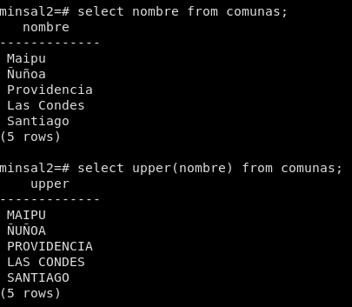
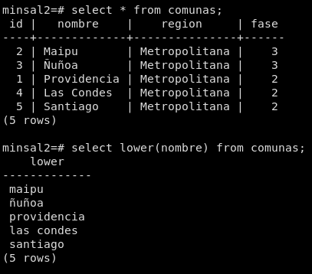
Manejo de textos en PostgreSQL
Funciones de Strings
Cambiar el case : upper(string) y lower(string)

Slide 40
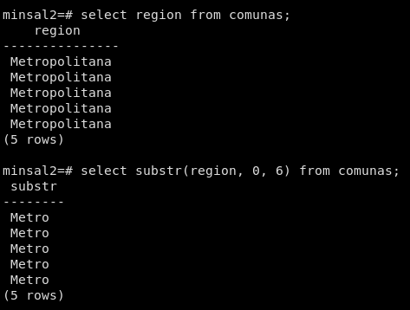
Manejo de textos en PostgreSQL
Funciones de Strings
Extraer texto : substr(string , desde, n)

Slide 41
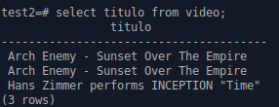
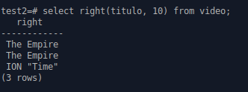
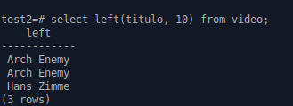
Manejo de textos en PostgreSQL
Funciones de Strings
opciones left(string, n) y right(string,n)

Slide 42
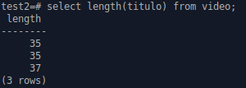
Manejo de textos en PostgreSQL
Funciones de Strings
Largo del string: LENGTH(string)

Slide 43
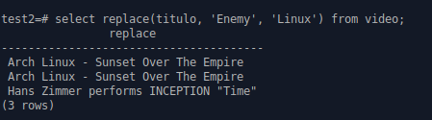
Manejo de textos en PostgreSQL
Funciones de Strings
Reemplazar un texto : replace(string text, from text, to text)

Slide 44
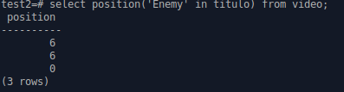
Manejo de textos en PostgreSQL
Funciones de Strings
Retornar posición en texto: position(substring in texto)

Slide 45
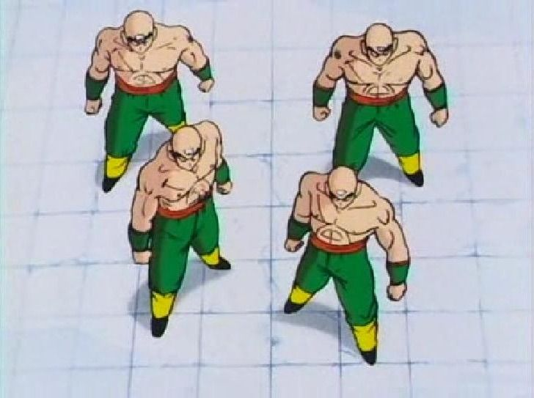
Tecnicas para crear querys SQL

Slide 46


Tecnica para crear Querys SQL
Formula para crear Querys de forma mecánica
Teorema de Mishi:
0. Anotar primera linea SELECT, segunda linea FROM, tercera linea WHERE 1=1
1. ¿Que entidades están interactuando?, anotarlas en el FROM
2. Agregrar las relaciones, ¿Cuales son los atributos que están interactuando?, después del WHERE agregarlas con un AND, buscar coincidencias
3. Agregar condiciones con un AND
4. en la linea del SELECT colocar los atributos solicitados

Slide 47

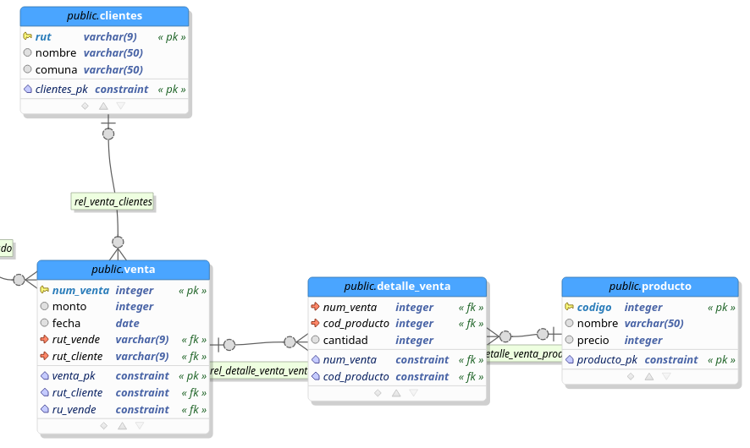
Ejercicio - Tienda
9. Nombre de los productos comprados por los habitantes de Las Condes
Teorema de Mishi:
0. Anotar primera linea SELECT, segunda linea FROM, tercera linea WHERE 1=1
1. ¿Que entidades están interactuando?, anotarlas en el FROM
2. Agregrar las relaciones, ¿Cuales son los atributos que están interactuando?, después del WHERE agregarlas con un AND, buscar coincidencias
3. Agregar condiciones con un AND
4. en la linea del SELECT colocar los atributos solicitados

Slide 48
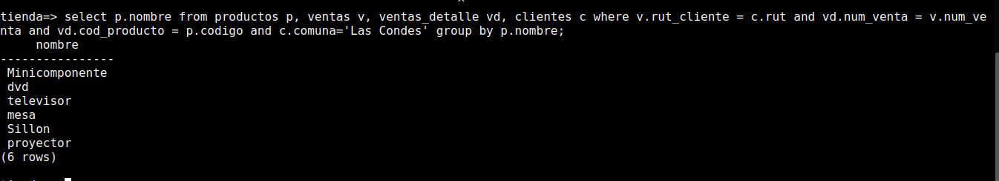
SQL Selección - Ejercicios
SQL de:
9. Nombre de los productos comprados por los habitantes de Las Condes

Slide 49

SQL Selección – JOIN
Formula para crear Querys de forma mecánica, usando JOINs
Recomendado cuando se tienen varias tablas a relacionar
La técnica de la Fusión:
0. Identificar Entidades y sus relaciones
1. Anotar SELECT
2. Anotar un JOIN Con Cada tabla o subquery
3. Relacionar los Join (Fk con PK) usar el ON FK = PK o ON atrubuto=atributo_calculado
4. Anotar AND con los filtros requeridos en los JOINs de las tablas correspondientes
5. En el SELECT los atributos deseados a obtener y la tabla que los contiene

Slide 50
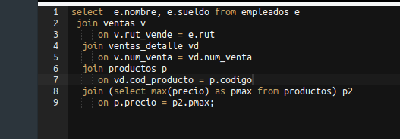
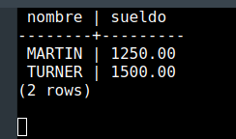
SQL Selección - Ejercicios
Enseña [ https://enseña.cl ] – Tienda Online
19. Nombre del vendedor que ha vendido el producto mas caro

Slide 51
WITH
Min? Max? AVG? ,With podría ser lo que simplifique la construcción de la query
Ejemplo: ¿Cual es el cliente que menos compras a realizado en la tienda?
WITH ventas_por_cliente AS ( SELECT COUNT(*), v.rut_cliente FROM ventas v GROUP BY v.rut_cliente ) SELECT c.rut, c.nombre FROM clientes c, ventas_por_cliente vpc WHERE vpc.count = (SELECT MIN(count) FROM ventas_por_cliente) AND vpc.rut_cliente = c.rut

Slide 52
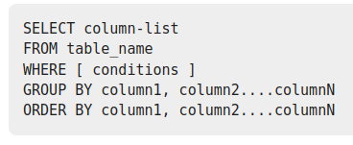
SQL Selección – GROUP BY
GROUP BY
Se usa con el SELECT
Agrupa filas de la tabla que tienen valores identicos
Se utiliza para eliminar redundancia en la salida
Se utiliza para calcular (contar, sumar) elementos con atributos del mismo valor

Slide 53
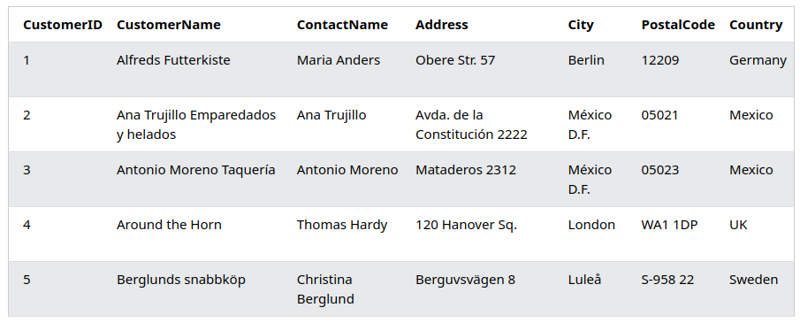
SQL Selección – GROUP BY
SELECT COUNT(CustomerID), Country FROM Customers GROUP BY Country ORDER BY COUNT(CustomerID) DESC;

Slide 54

Tecnicas para crear SQL
How to create SQL?
Es la combinación de las técnicas anteriores
Min, Max, AVG → se recomienda usar With crear una tabla: id, valor (count / sum), sobre eso sacar el min y asociar

Slide 55
Tecnicas para crear SQL
How to create SQL?
Es la combinación de las técnicas anteriores
Varias relaciones a múltiples tablas, usar la técnica de la fusión, unir tablas con JOIN y relacionarlas con el ON usando FK=PK

Slide 56
Tecnicas para crear SQL
Combinar lo anterior

Slide 57
Muchas gracias!
Correo:
leonardo.bravo@mail.udp.cl
Material Disponible en:
https://gitlab.com/l30bravo/db_udp

